Slide 1
El liberalismo 1849- 1880
El recién fundado partido liberal, ganó las elecciones presidenciales de 1849 y permaneció en el poder hasta 1880

Slide 2
Reformas que buscaban sacar el país del atraso en el que se encontraba
El programa liberal era una copia de las constituciones de Francia e Inglaterra. Muchos pensaban que para asegurar el desarrollo bastaba con copiar esos modelos extranjeros
Veamos algunas reformas

Slide 3
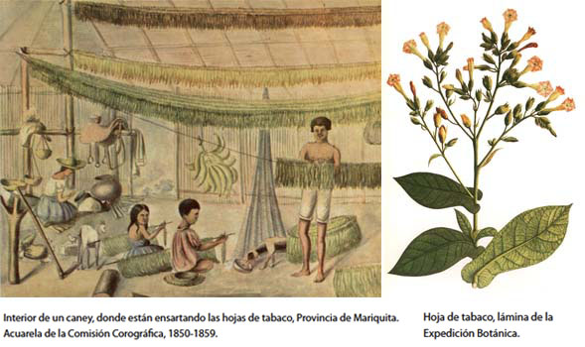
Reformas Económicas
Eliminaron los monopolios comerciales y redujeron las tarifas aduaneras.
Incentivaron las exportaciones de productos agrícolas.

Slide 4
En lo político: se concedieron libertades que beneficiaban a los individuos y a las regiones
Sufragio universal para los hombres mayores de 21 años. Bases de la democracia representativa
Cada región contó con su propio ejército, los gobernadores fueron designados localmente y los ingresos y las responsabilidades de cada región aumentaron
Modelo federal, basado en la autonomía regional. Sirvió para proteger los intereses de las oligarquías y fue una herramienta para evitar los gobiernos dictatoriales

Slide 5
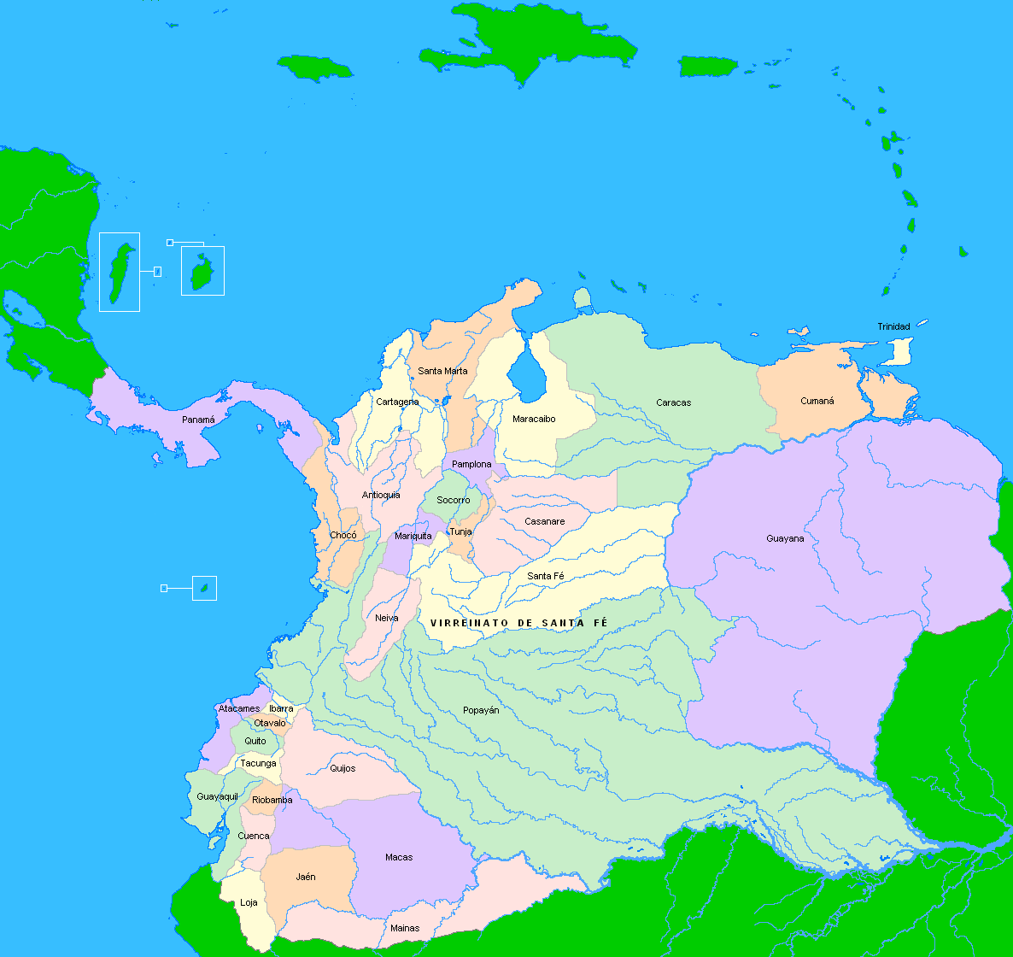
Virreinato de Nueva Granada 1717-1819

Slide 6
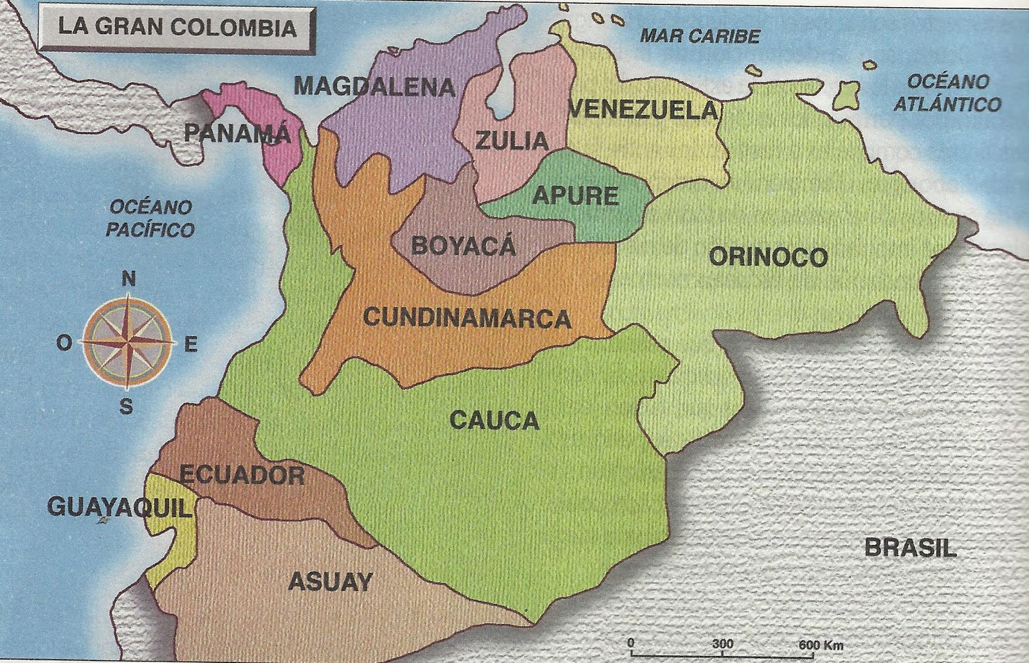
República de la Gran Colombia 1819- 1830

Slide 7
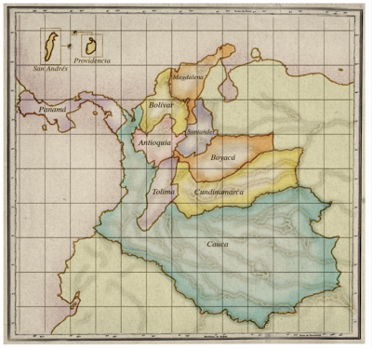
Una guerra civil entre 1860-1863 entre conservadores y radicales, terminó con el triunfo de los últimos.
La Constitución de 1863 el país se llamará Estados Unidos de Colombia

Slide 8
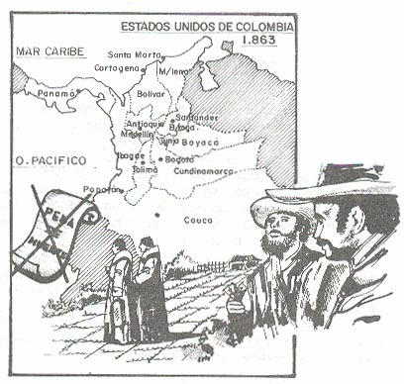
En el plano religioso: la iglesia solo debe limitarse a los asuntos espirituales
Las tierras del clero pasaron ser propiedad del Estado
La educación dejó de ser el monopolio de la Iglesia
Libertad religiosa

Slide 9
PUNTOS DE CHOQUE ENTRE LOS PARTIDOS
LO POLÍTICO: liberales federalistas y conservadores centralistas (poder central)
LO RELIGIOSO: fue el punto de mayor enfrentamiento. Conservadores y algunos liberales «moderados», se opusieron a las medidas en contra de la iglesia. Pues la religión católica debía de estar presente en todas las actividades del individuo

Slide 10
PARTIDO LIBERAL HACIA 1880
El partido estaba dividido en dos: radicales y moderados.
Los resultados económicos no eran los mejores, la mayoría de la población seguía siendo pobre.
Las reformas liberales había provocado varias guerras (1851 medidas contra la iglesia y la abolición de la esclavitud; 1854 adopción del libre cambio desató una guerra por parte de los artesanos y los partidarios del proteccionismo; 1859 medidas anticlericales como el divorcio, matrimonio civil, 1876 la reforma educativa)

Slide 11
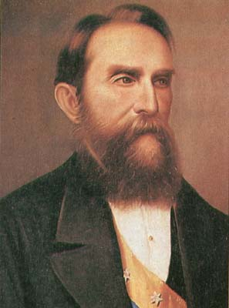
REGENERACIÓN
Los liberales fueron derrotados
En 1886, los conservadores consideraban que el país no tenía alternativas: o «regenerarse o catástrofe»
Nueva Constitución (1886)

Slide 12
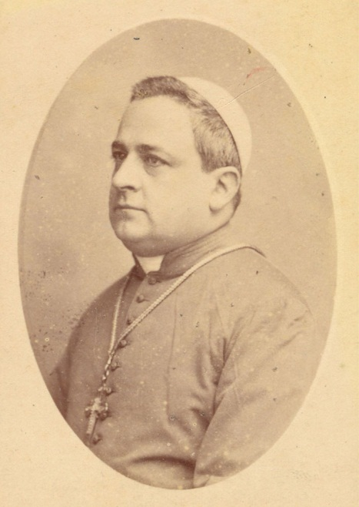
No al anticlericalismo y no al federalismo
Otorgó gran poder al presidente (6 años), nombraba gobernadores y otros funcionarios
Recortó y eliminó muchas libertades. Limitó el sufragio y estableció censura a la prensa y la expresión
Reconoció la importancia de la iglesia católica, le devolvió el dominio de la educación. El clero establecía que se podía leer, que películas eran aptas para el público, como se debían vestir las mujeres; se prohibió el divorcio y los matrimonios civiles.

Slide 13
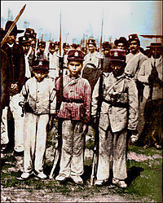
FIN DEL SIGLO
GUERRA DE LOS MIL DÍAS (1899-1902), causada por el excesivo centralismo, el recorte de libertades y por el alza de ciertos impuestos a las exportaciones.
Una consecuencia fue la pérdida de Panamá

Slide 14
ACTIVIDAD
1. Completa el siguiente cuadro
 | CONSTITUCIÓN DE RIONEGRO (1863) | CONSTITUCIÓN DE 1886 | Importancia de mantenerlas
Relaciones Estado-Iglesia
Relaciones Estado-Individuo
Relaciones Estado - regiones
2. ¿Qué medidas económicas instauradas por los gobiernos liberales desde 1850, consideras que ayudaron al país a salir del atraso en el que estaba? Argumenta tu respuesta
3. Determina si las siguientes afirmaciones son falsas o verdaderas. Justifica las falsas
Con el gobierno liberal, la iglesia mantuvo el monopolio de la educación durante el siglo XIX
La Constitución de 1886 fue impulsada por el movimiento de la Regeneración

